Slide 1
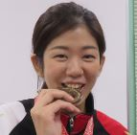
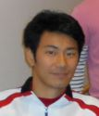
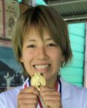
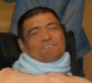
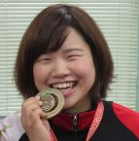
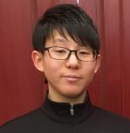
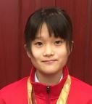
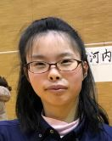
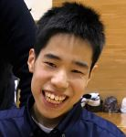
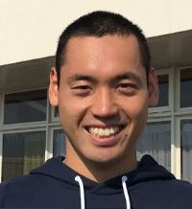
大阪府障がい者スポーツ応援団員 NO.1
大阪府障がい者スポーツ応援団員 NO.２
宇賀耶 早紀
上山 友裕
（バレーボール）
（アーチェリー）
【主な成績】
【主な成績】
リオパラリンピック
リカーブ個人７位入賞
ジャカルタアジアパラ競技大会
リカーブMIX銀メダル
国内2016年～無敗
第23回夏季デフリンピック
女子バレーボール金メダル
大阪府障がい者スポーツ応援団員 NO.３
大阪府障がい者スポーツ応援団員 NO.4
江口 舞
宜保 十三夫
（アーチェリー）
（ボッチャ）
【主な成績】
【主な成績】
第17・18回全国障害者スポーツ 大会アーチェリー大阪府代表
第１回日本ボッチャ選手権大会 優勝
大阪府障がい者スポーツ応援団員 NO.５
大阪府障がい者スポーツ応援団員 NO.６
畠 奈々子
坂本 龍哉
（バレーボール）
（バスケットボール）
【主な成績】
【主な成績】
第23回夏季デフリンピック
女子バレーボール金メダル
INASバスケットボール
世界選手権大会
ベストプレーヤー賞
大阪府障がい者スポーツ応援団員 NO.７
大阪府障がい者スポーツ応援団員 NO.８
髙木 紗知
徳永 朱希
（水泳）
（ボッチャ）
【主な成績】
【主な成績】
ドバイ2017アジアユースパラ競技大会 金メダル
南河内区ボッチャ競技交流会
優勝
大阪府障がい者スポーツ応援団員 NO.９
大阪府障がい者スポーツ応援団員 NO.１０
長谷川 隆幸
津川 拓也
（ボッチャ）
（水泳）
【主な成績】
【主な成績】
南河内区ボッチャ競技交流会
優勝
その他
リオデジャネイロパラリンピック男子100m背泳ぎ
銅メダル

Slide 2
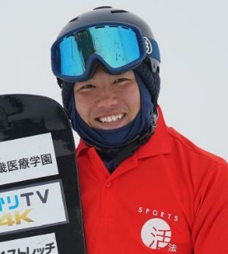
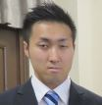
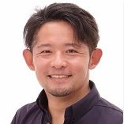
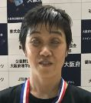
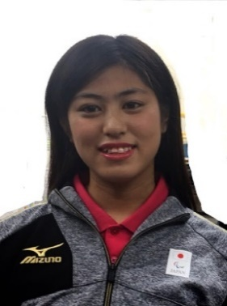
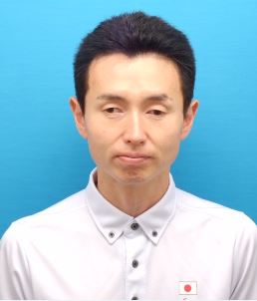
大阪府障がい者スポーツ応援団員 NO.１１
大阪府障がい者スポーツ応援団員 NO.１2
成田 緑夢
加村 有弘
（スノーボード）
（フットサル）
【主な成績】
【主な成績】
平昌パラリンピック バンクドスラローム金メダル
スノーボードクロス銅メダル
第２回ソーシャルフットボール国際大会 日本代表
大阪府障がい者スポーツ応援団員 NO.１３
大阪府障がい者スポーツ応援団員 NO.１４
小林 耕平
花岡 伸和
（フットサル）
（車いすマラソン）
【主な成績】
【主な成績】
第２回ソーシャルフットボール国際大会 日本代表
アテネ・ロンドンパラリンピック 入賞
大阪府障がい者スポーツ応援団員 NO.１５
大阪府障がい者スポーツ応援団員 NO.１６
生長 奈緒美
竹村 明結美
（水泳）
（陸上）
【主な成績】
【主な成績】
ドバイアジアユースパラ競技大会 100m 金メダル 200m銀メダル
北京2018WPAグランプリ
100m 200m 400m 金メダル
インドネシア2018アジアパラ競技大会
100ｍ 400ｍ ２位
北京・ロンドンパラリンピック
入賞
大阪府障がい者スポーツ応援団員 NO.１７
和田 伸也
（陸上）
【主な成績】
マラソンワールドカップ 金メダル
ロンドンパラリンピック5000m
銅メダル
国際大会出場12回
ロンドン・リオパラ2回
アジアパラ3回

